Slide 1
Barricade the Escape
General Physics A(II) Class16
Final Project -- Group07
資工一 吳士綸
資工一 黃柏豪
資工一 陳法熏

Slide 2
大綱
動機
模擬與觀察
研究目標
物理與數學工具
實驗過程
實驗數據與分析
附錄

Slide 3
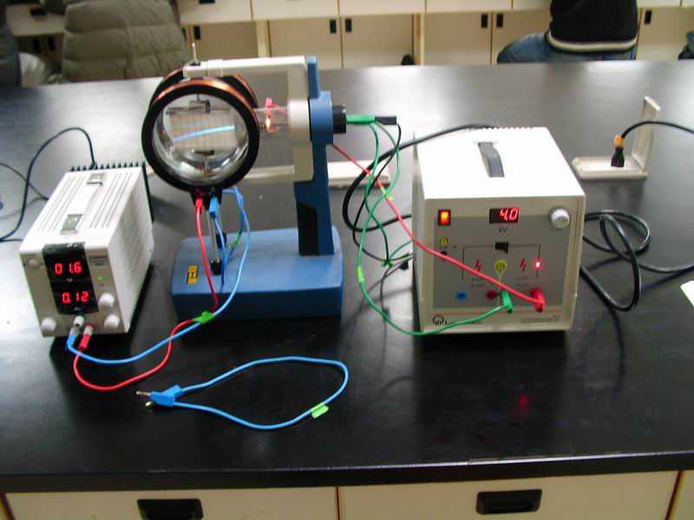
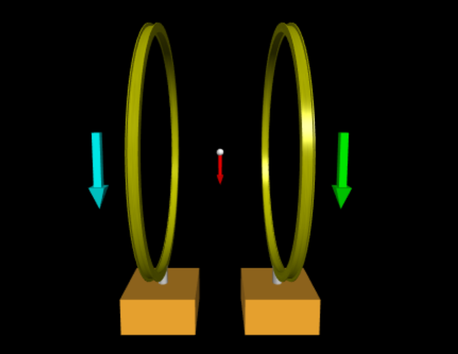
動機
在高中的物理實驗中，談到使用赫姆霍茲線圈測量荷質比，想要進一步的了解他的原理及應用，便選擇了該題目作為報告的內容。

Slide 4
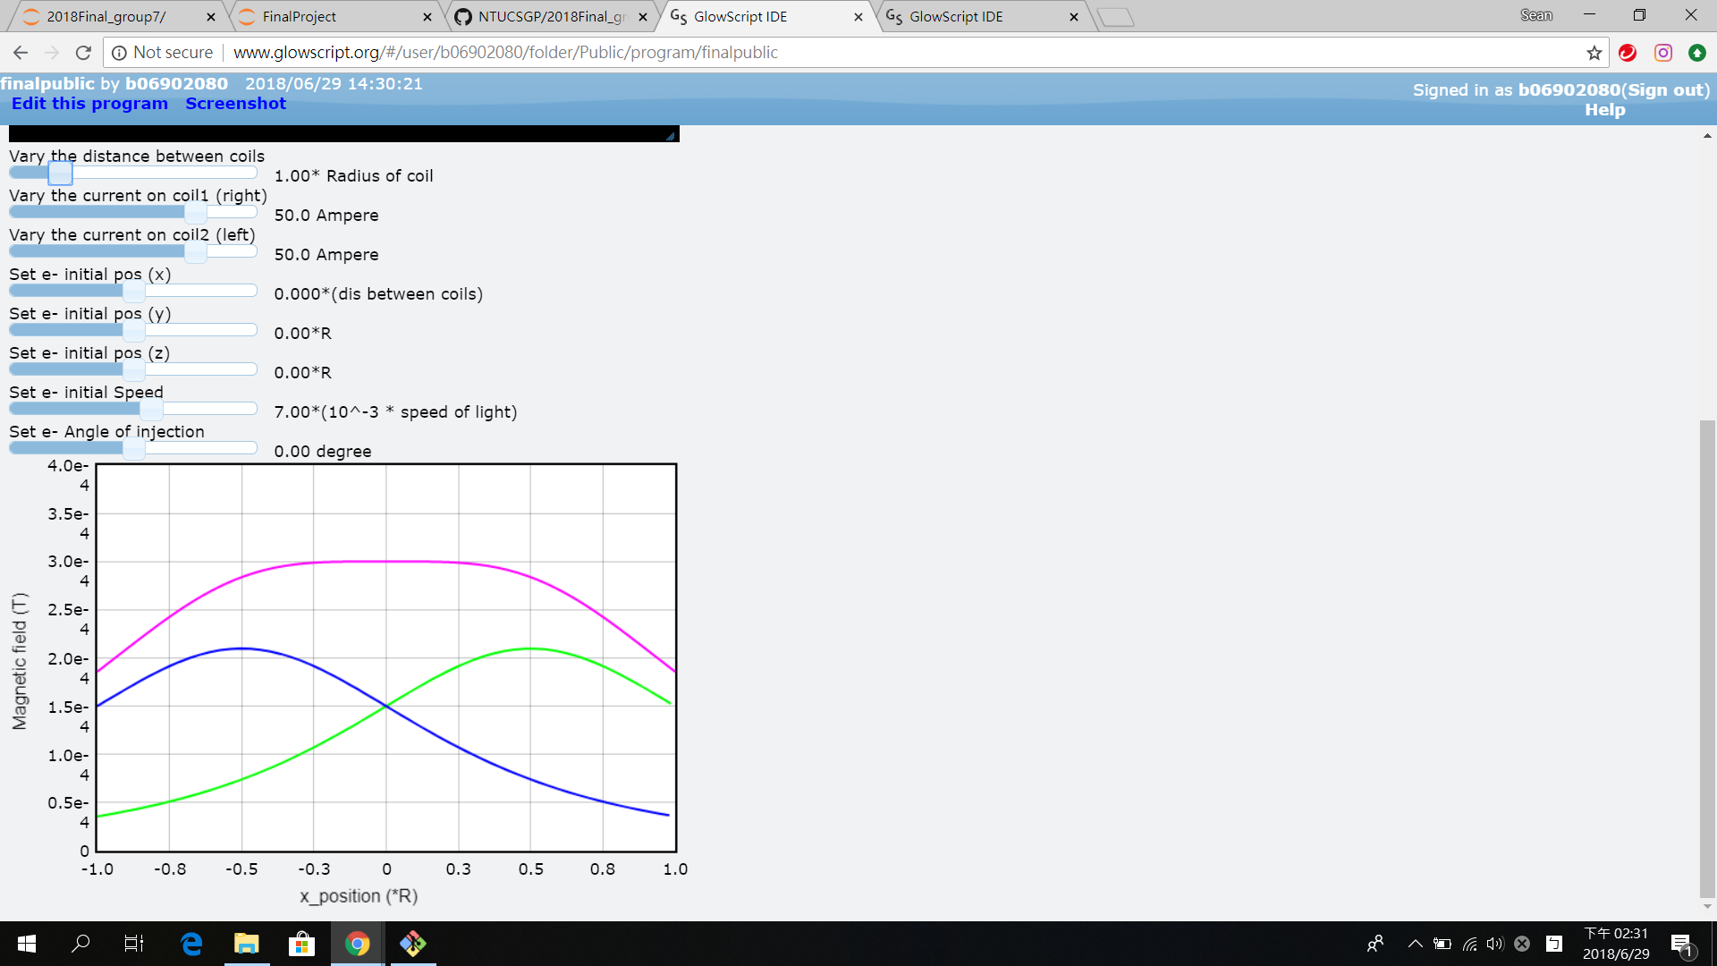


做出模型&觀察(1)
˙總磁場
˙左線圈磁場
˙右線圈磁場
線圈距離影響連心線磁場強度
距離=R 距離=0.8R 距離=0.6R

Slide 5

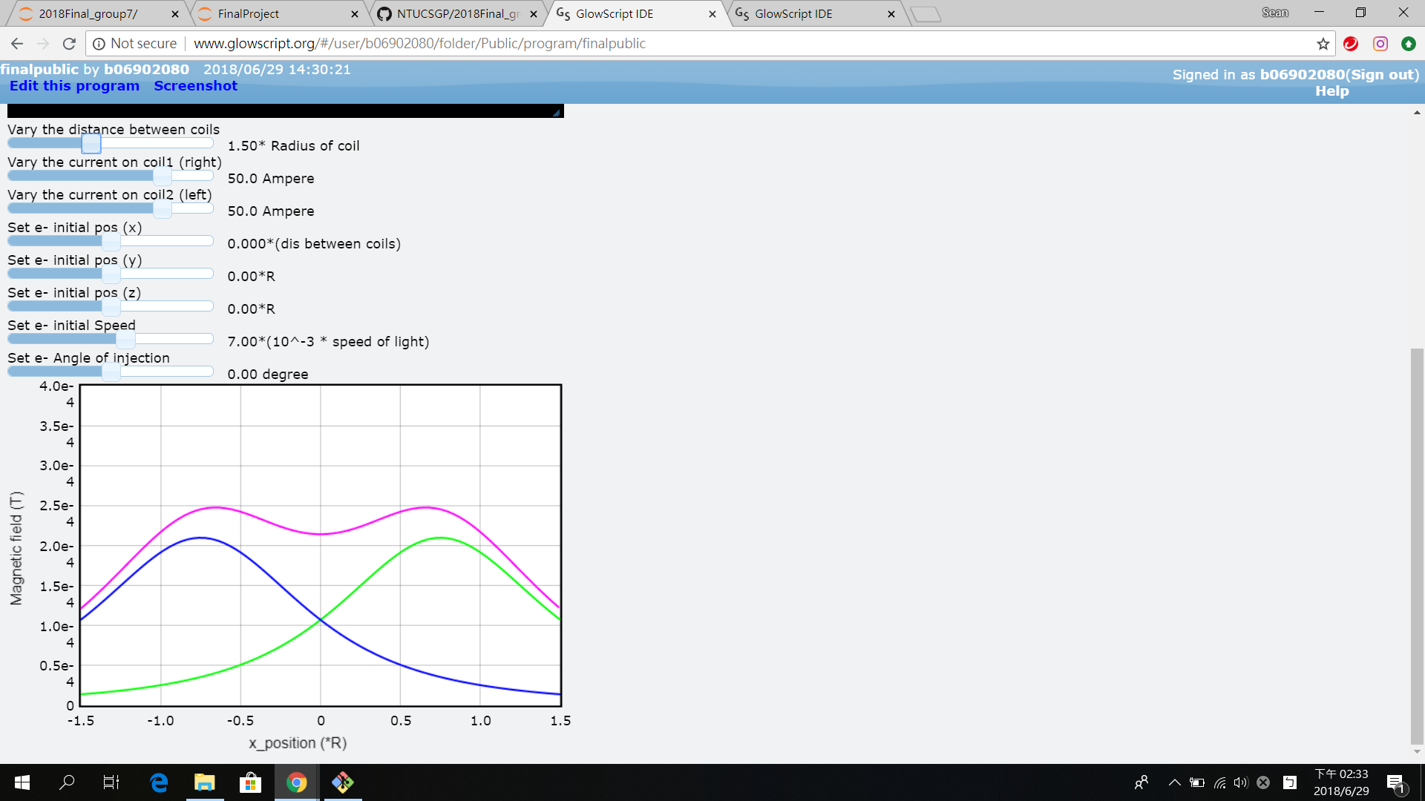

做出模型&觀察(1)
˙總磁場
˙左線圈磁場
˙右線圈磁場
線圈距離影響連心線磁場強度
距離=1.2R 距離=1.5R 距離=2.0R

Slide 6
做出模型&觀察(1)
線圈距離影響連心線磁場強度
1.距離=R時，平穩的磁場約可維持左右各0.3R的距離
2.距離不為R時因為磁場梯度疊加不平衡，難以維持平穩的磁場

Slide 7
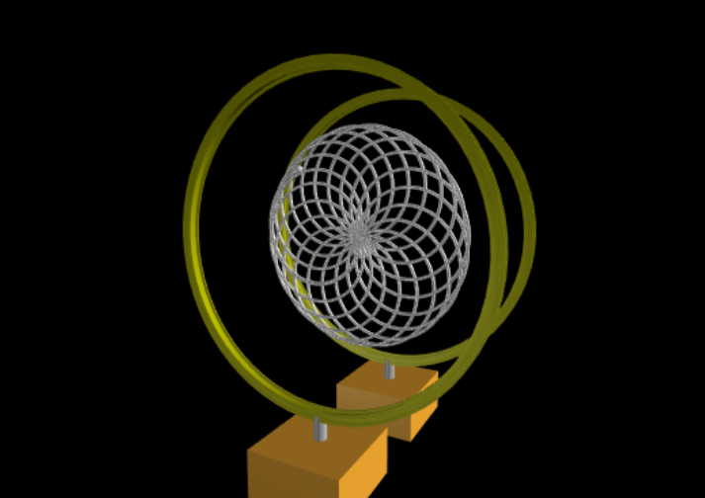
做出模型&觀察(2)
於正中心射出電子會產生不同於圓周運動的軌跡，看起來像是行星的衛星在星系裡的移動軌跡。若改變初速度則其公轉週期會發生改變
\DEMO TIME/

Slide 8
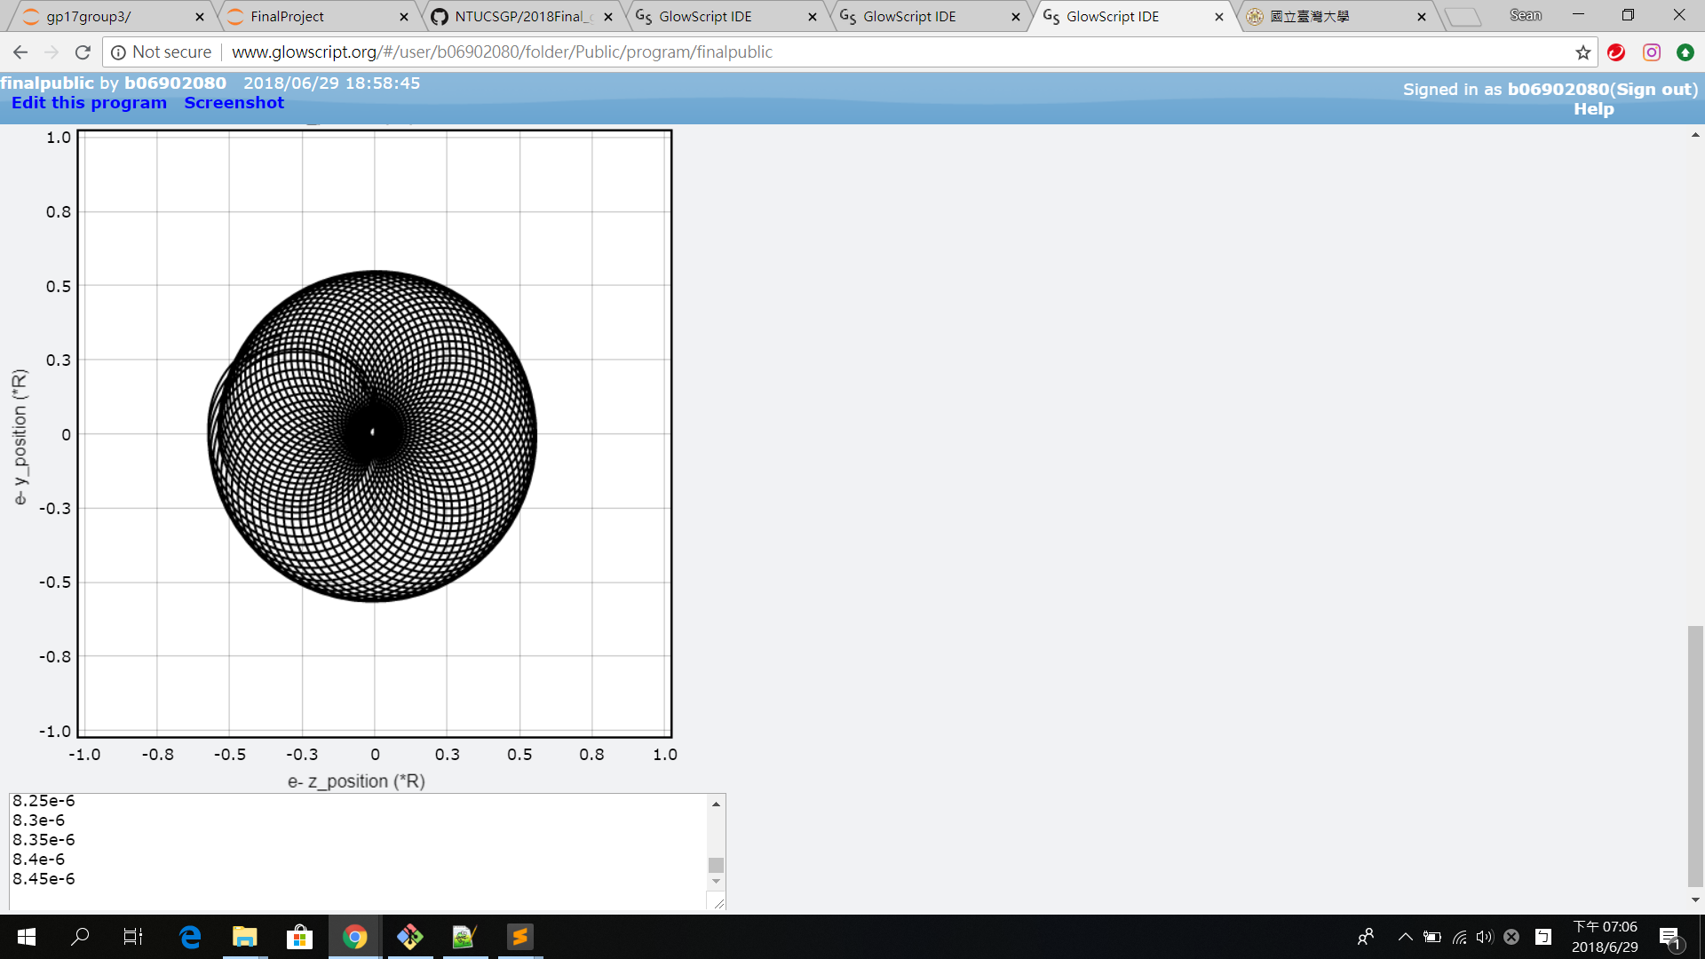
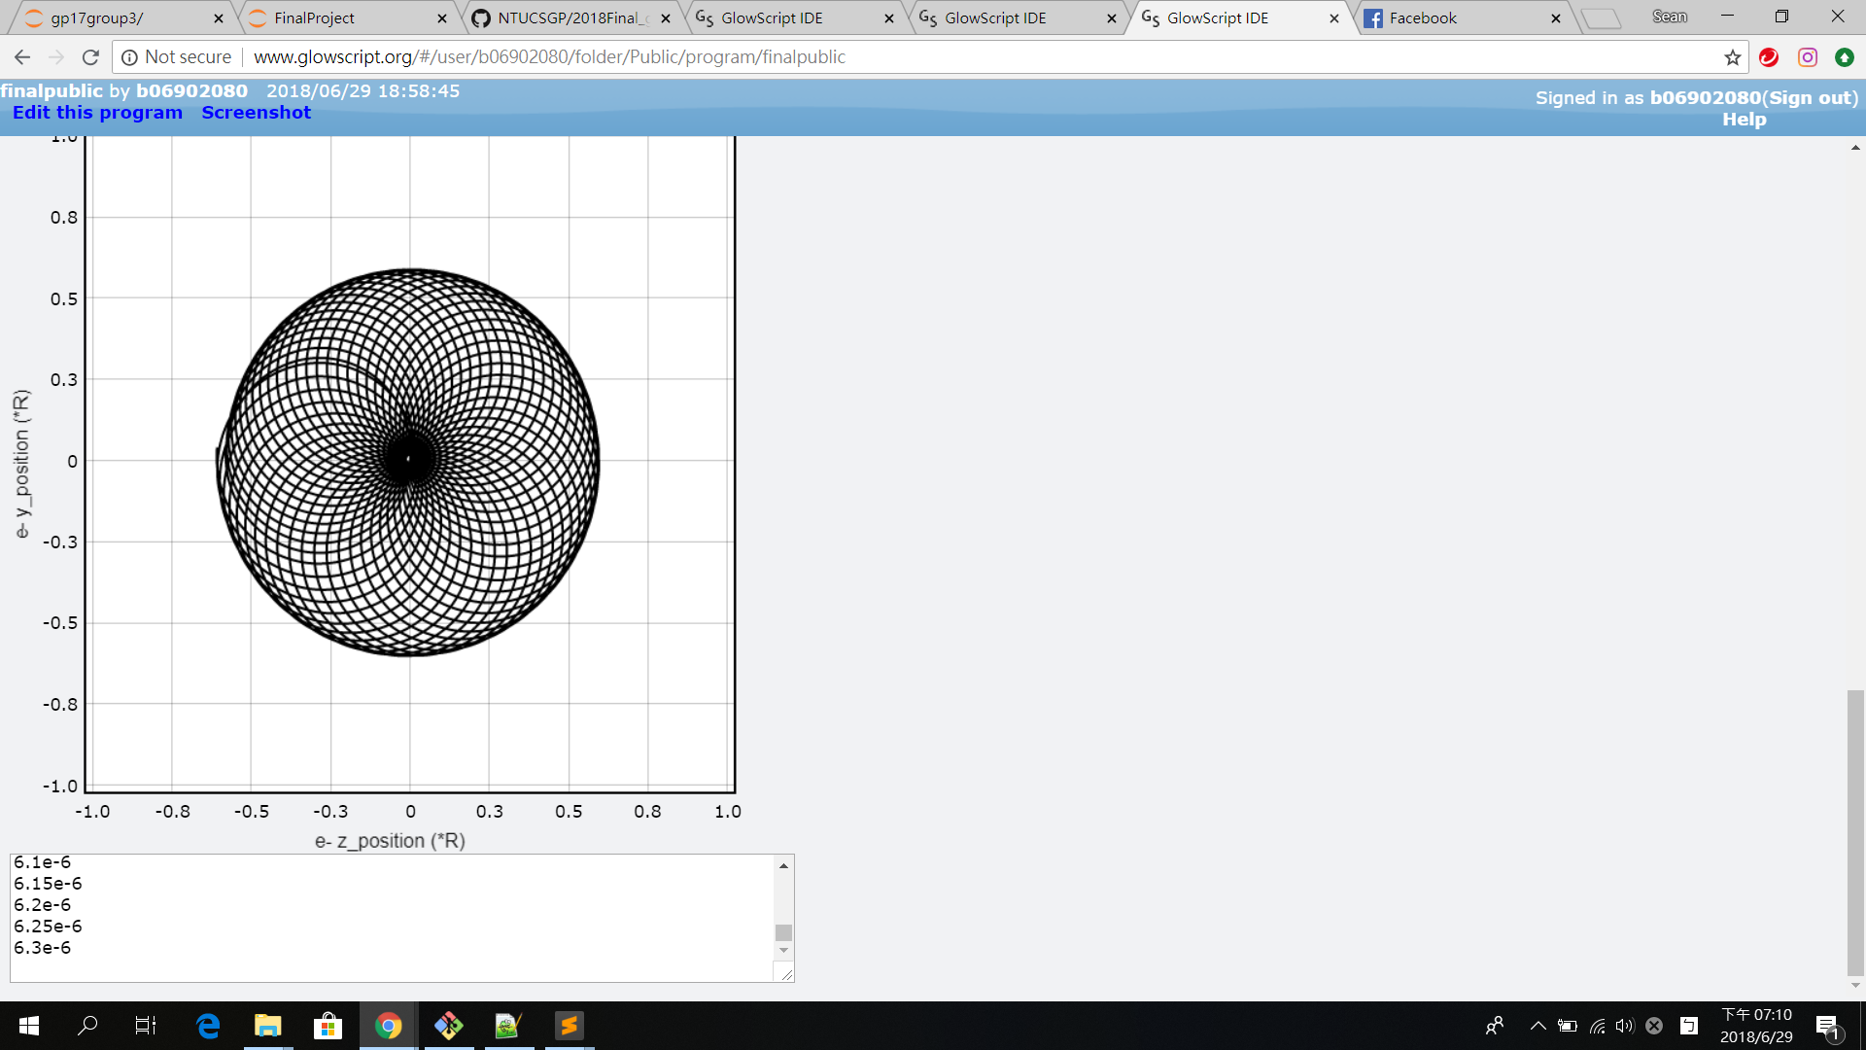

觀察(2)
調整初速，觀察電子繞大圈的週期
V=7*c*${10}^{−3}$ V=7.5*c*${10}^{−3}$ V=8*c*${10}^{−3}$
T=8.45*${10}^{−6}$ T=6.3*${10}^{−6}$ T=4.7*${10}^{−6}$

Slide 9
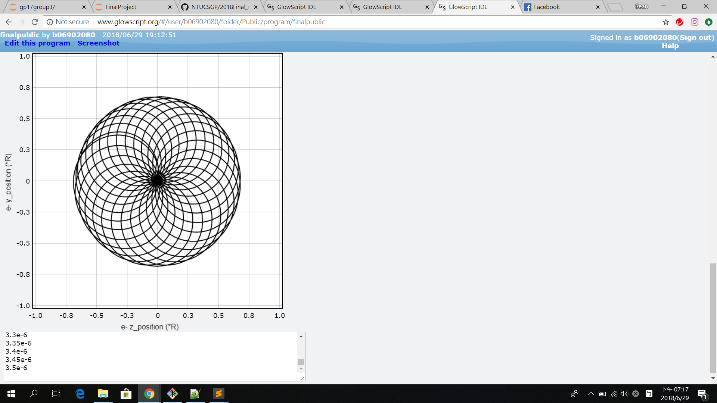
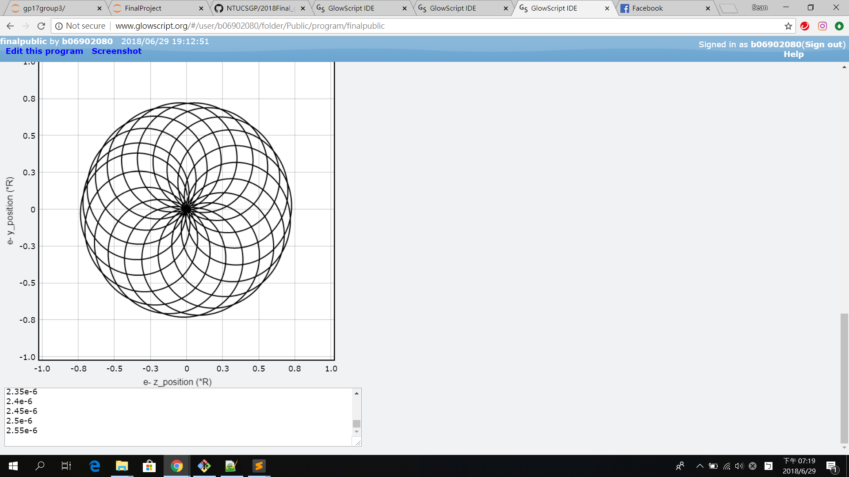
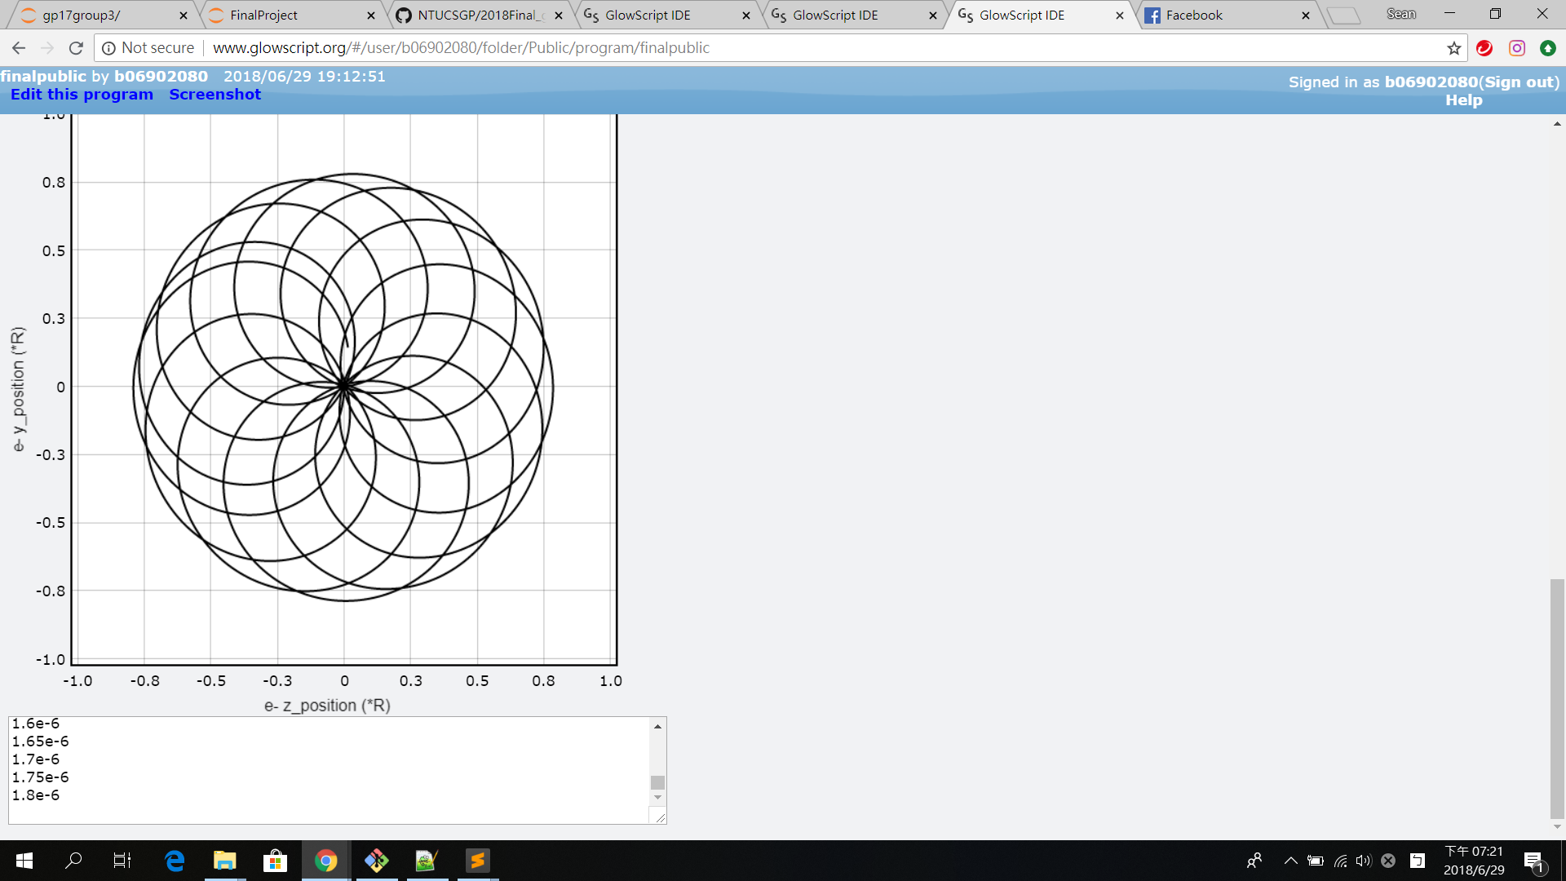
觀察(2)
V=8.5*c*${10}^{−3}$ V=9*c*${10}^{−3}$ V=9.5*c*${10}^{−3}$
T=3.5*${10}^{−6}$ T=2.55*${10}^{−6}$ T=1.8*${10}^{−6}$

Slide 10
觀察(2)
增加初速
=>繞大圈的半徑會增加
=>繞一次的週期會變短
半徑會持續增加最後脫離線圈
原因:
電子在靠近外圍時磁場的x分量會變小，圓周運動半徑變大， 故造成此運動軌跡

Slide 11
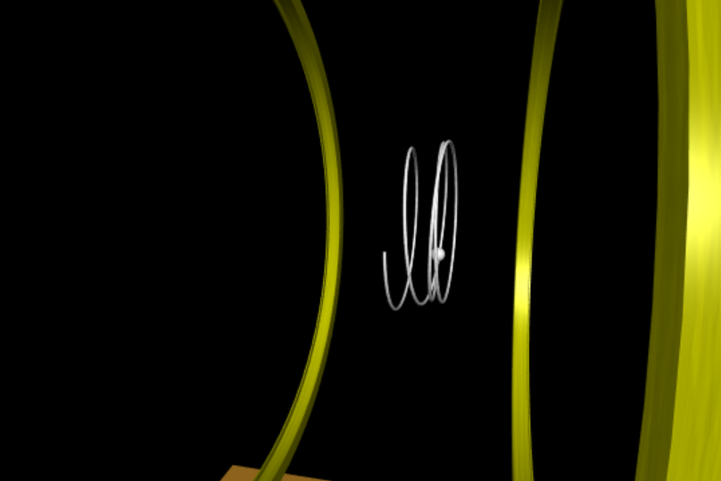
做出模型&觀察(3)
兩線圈電流大小不同、或是射出的電子不平行於線圈的平面，會有類似簡諧運動的軌跡在兩線圈之間震盪
\DEMO TIME/

Slide 12
研究目標
1.找出旋轉半徑使其運動軌跡與理論中一樣呈現圓周運動
2.觀察3的軌跡是否為簡諧運動，是什麼原因造成的

Slide 13
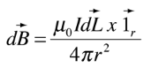
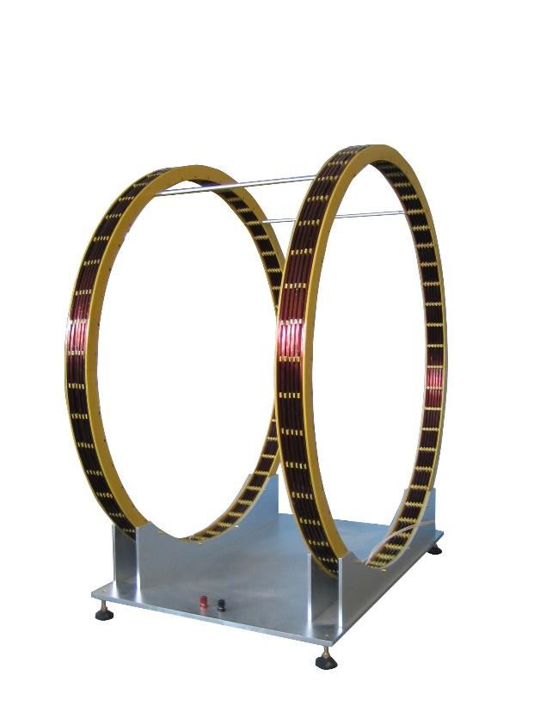
研究工具
Biot-Savart Law
Helmholtz coil
Numerical Integration

Slide 14
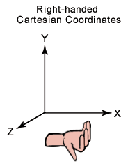
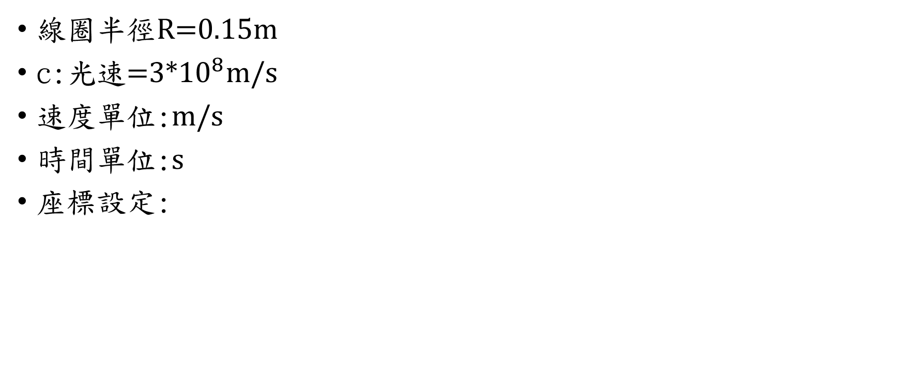
模型設定
線圈半徑R=0.15m
c:光速=3*${10}^{8}$m/s
速度單位:m/s
時間單位:s
座標設定:

Slide 15
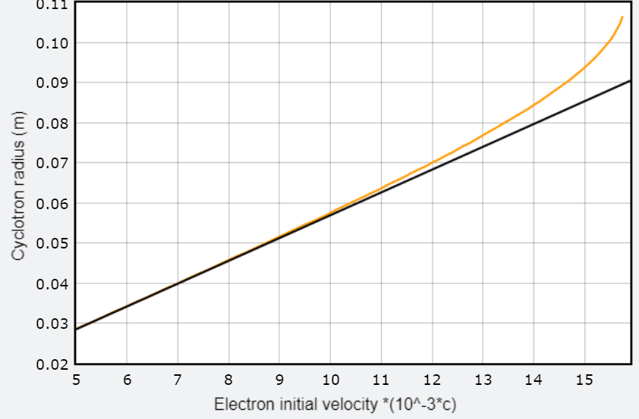
實驗一 呈現圓周運動的旋轉半徑
推論:
離開中心連線區域時，會因外圍磁場漸弱，導致實際半徑會脫離理論上均勻磁場的預測
₪約可以維持到半徑(0.15m)的一半
•均勻磁場下
•赫姆霍茲線圈中

Slide 16
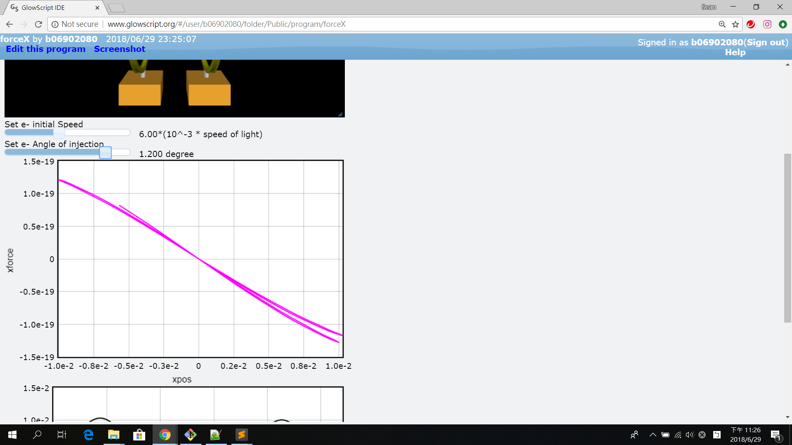
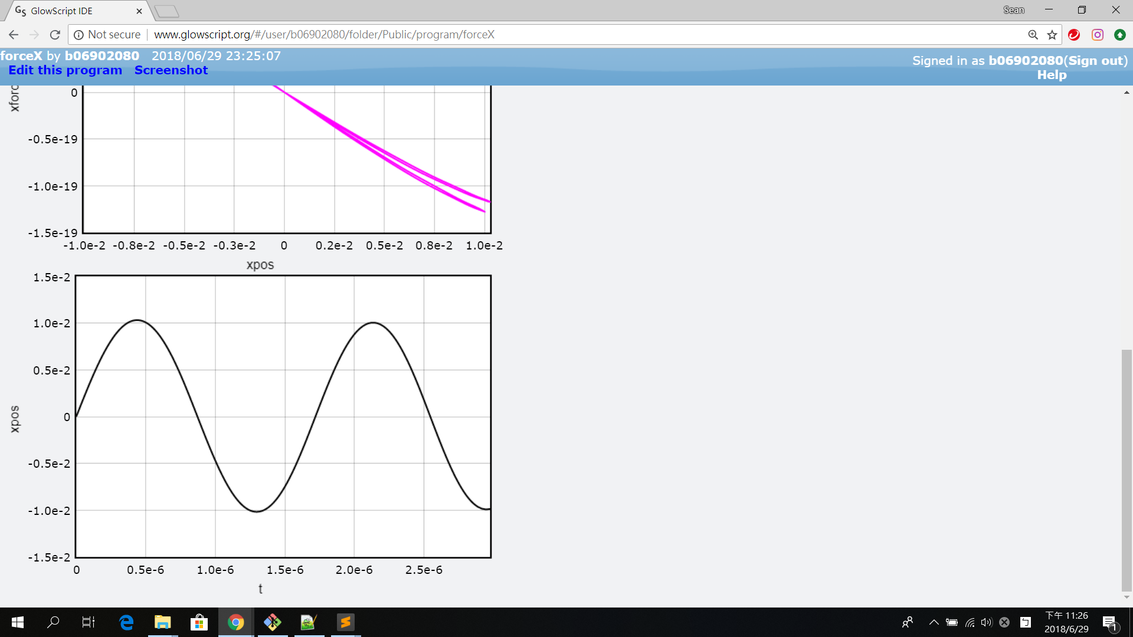

實驗二 軌跡是否為簡諧運動(偏角)
在初速度 v=6*c*${10}^{−3}$ 偏角= 1.2 degree
從實驗一中能造成圓周運動的旋轉半徑位置射入
受力大小與位置關係圖 位移與時間關係圖

Slide 17
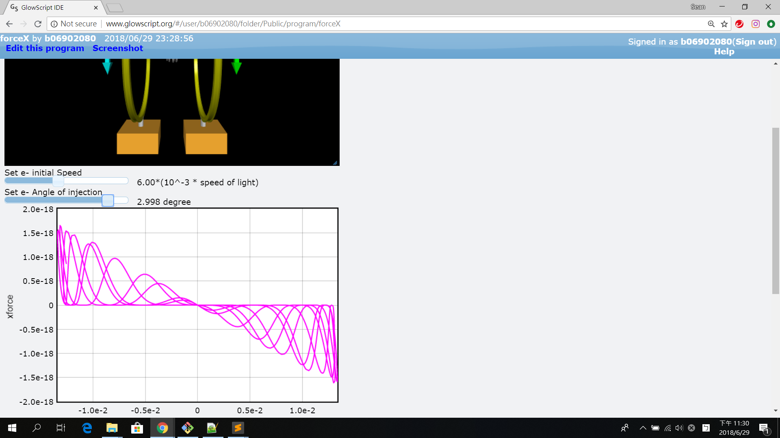
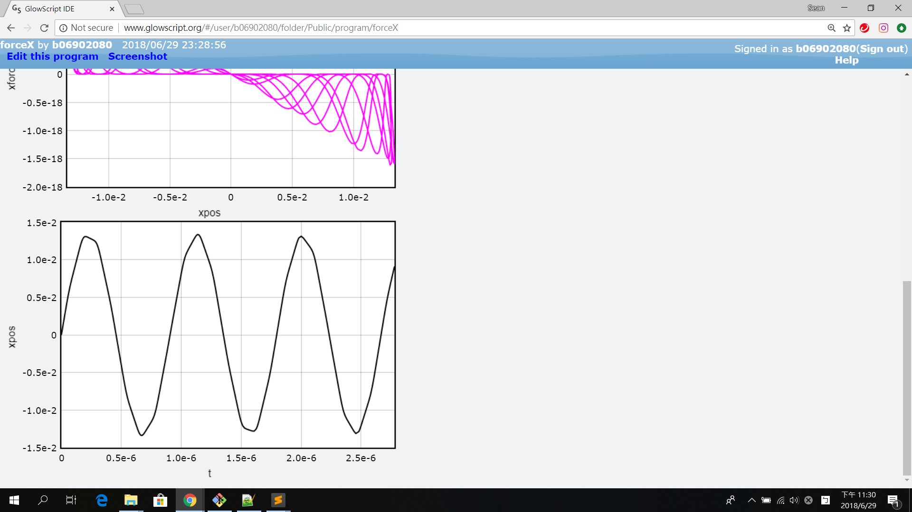

實驗二 軌跡是否為簡諧運動(偏角)
在初速度 v=6*c*${10}^{−3}$ 偏角= 3.0 degree
從線圈中心連線位置射入
受力大小與位置關係圖 位移與時間關係圖

Slide 18
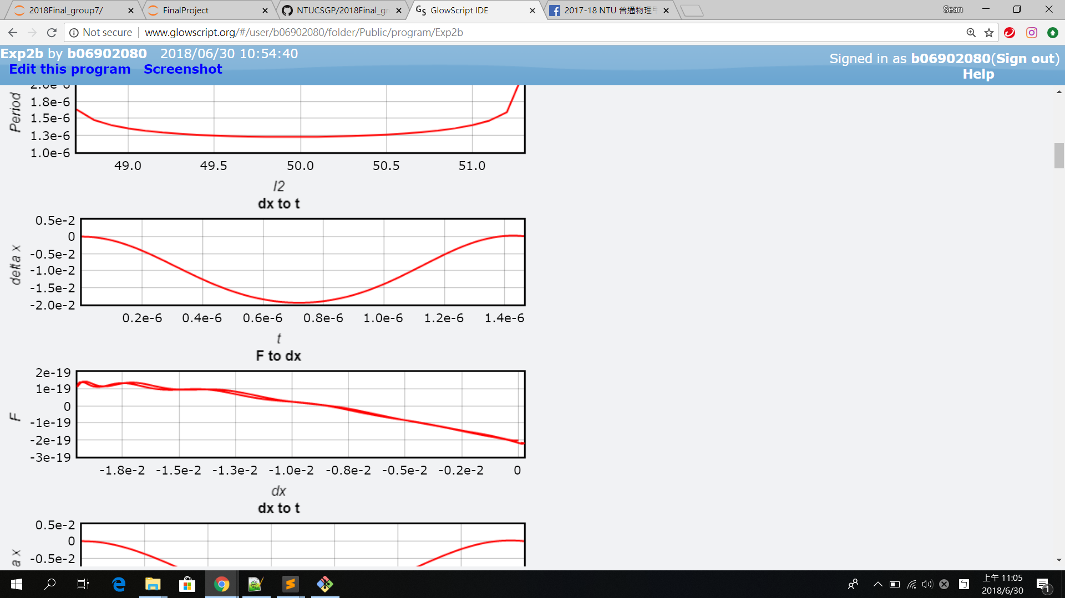
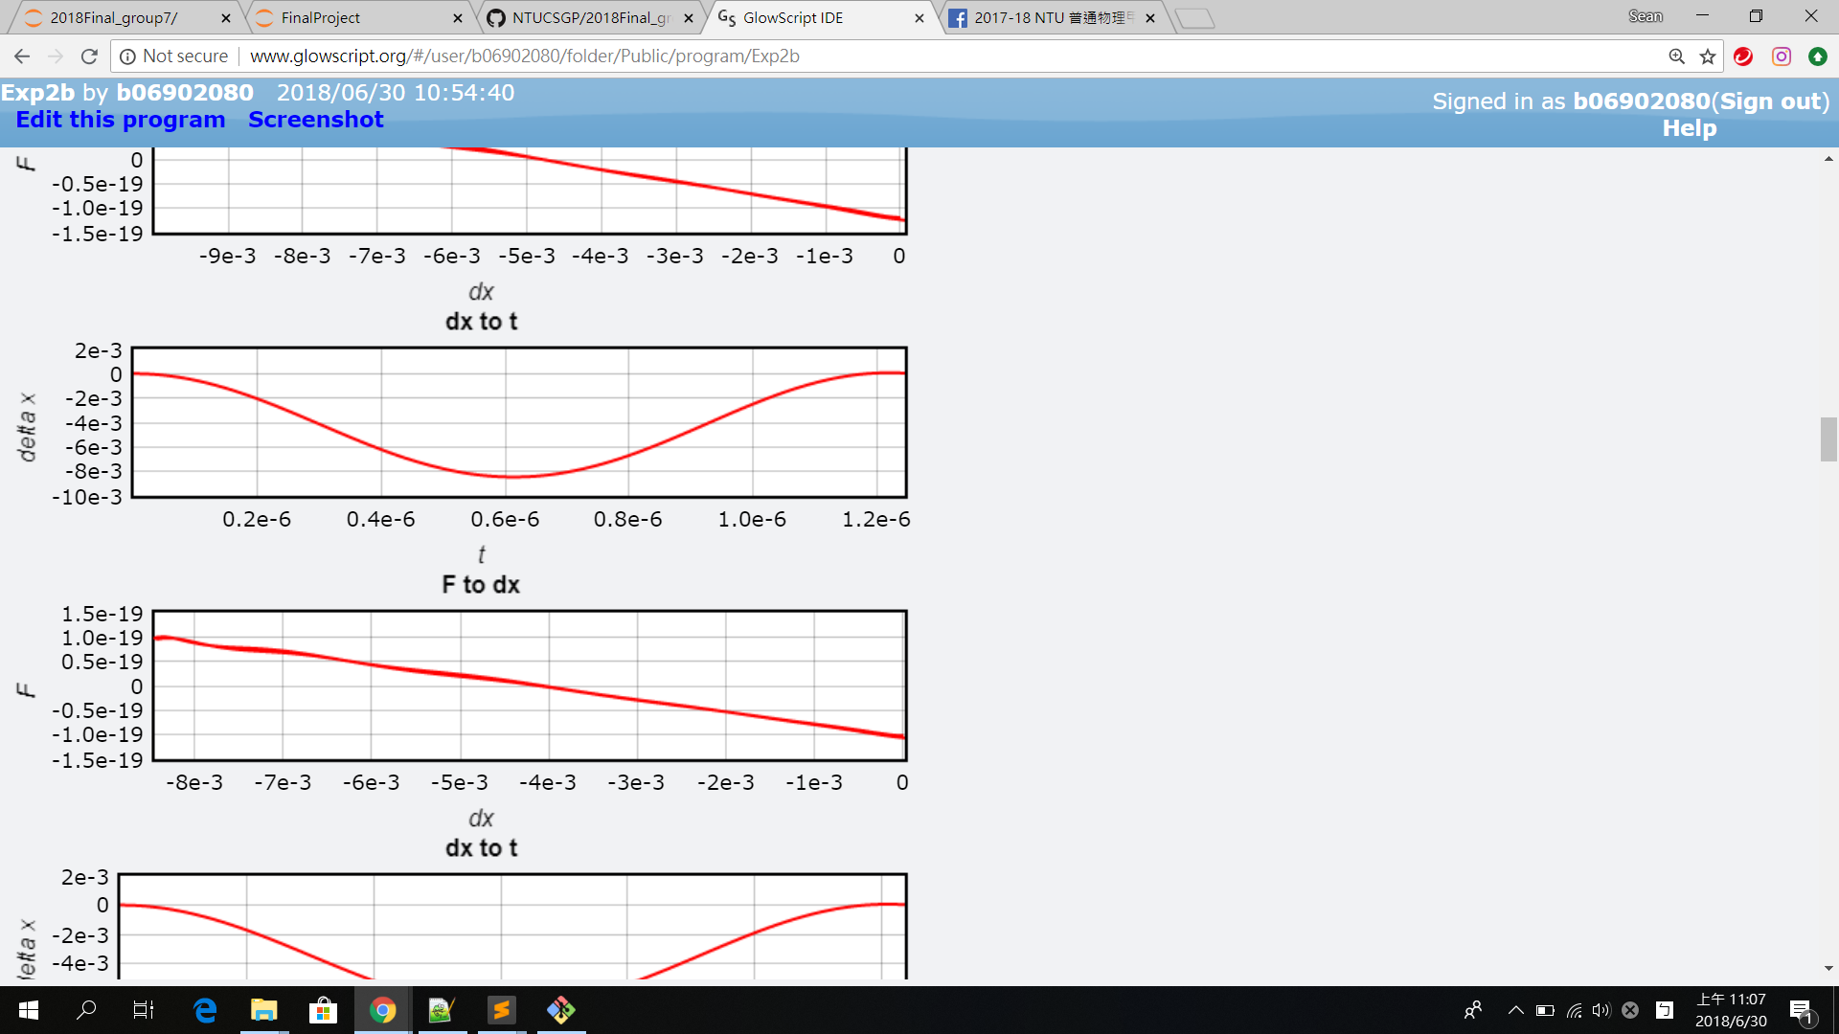
實驗二 軌跡是否為簡諧運動(電流差)
電流差距大小與運動軌跡及受力的關係(x方向)
I1=50 I2=48.8 I1=50 I2=49.4

Slide 19
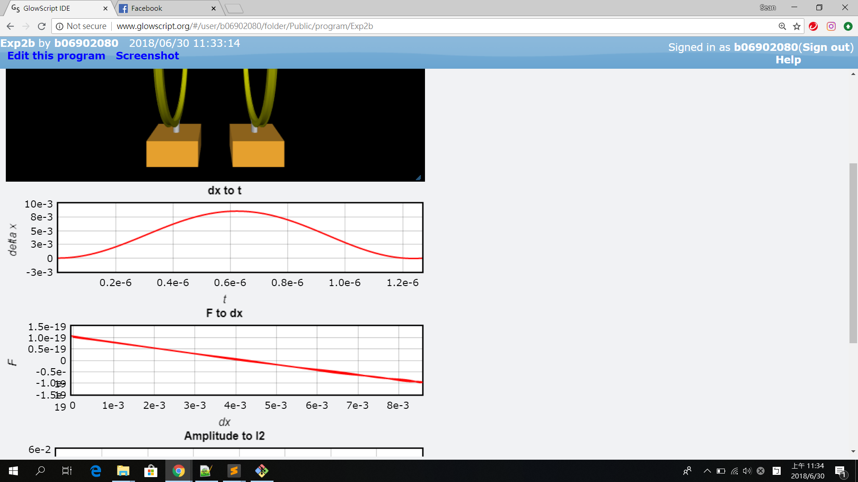
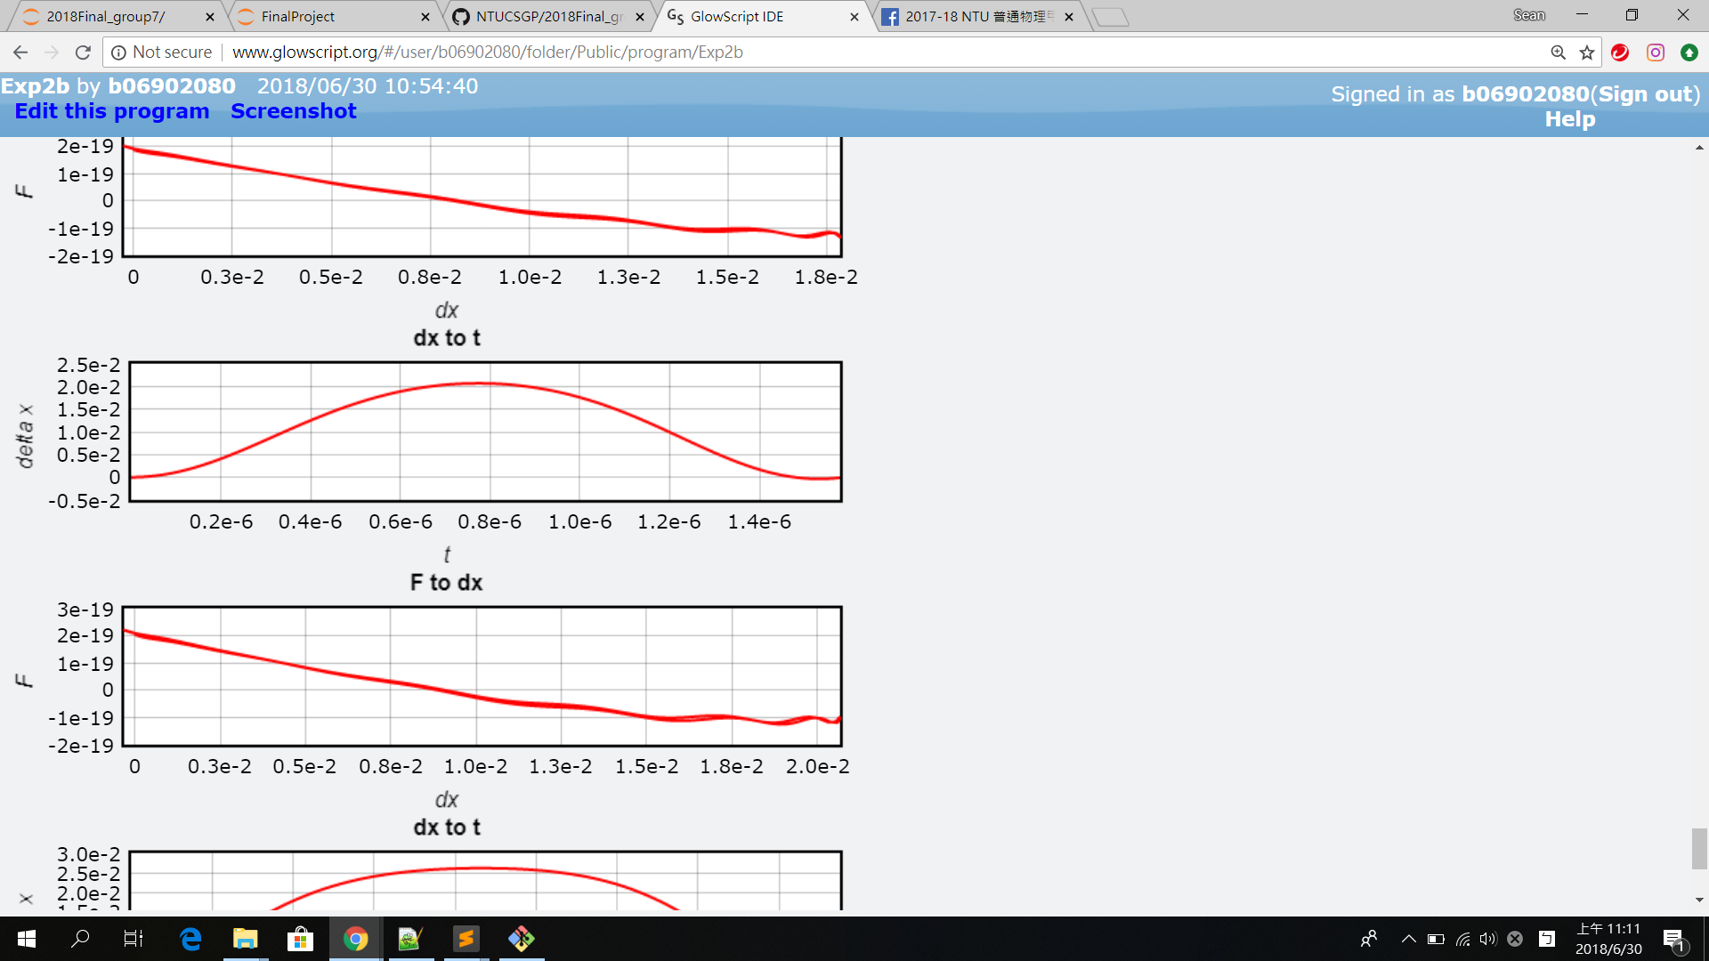
實驗二 軌跡是否為簡諧運動(電流差)
電流差距大小與運動軌跡及受力的關係(x方向)
I1=50 I2=50.6 I1=50 I2=51.2

Slide 20
實驗二 S.H.M.驗證小結
主因:
1. 不在線圈連心線(x軸)上時，磁場會有yz方向分量
2. 兩側線圈yz分量不平衡，會有磁力作用於x方向上
改變偏角–使軌跡偏離yz平面，造成不平衡
改變電流差距–直接使磁場不平衡
偏離x=0越多受到x反方向的力越大，兩者約呈線性關係
類似S.H.M.

Slide 21
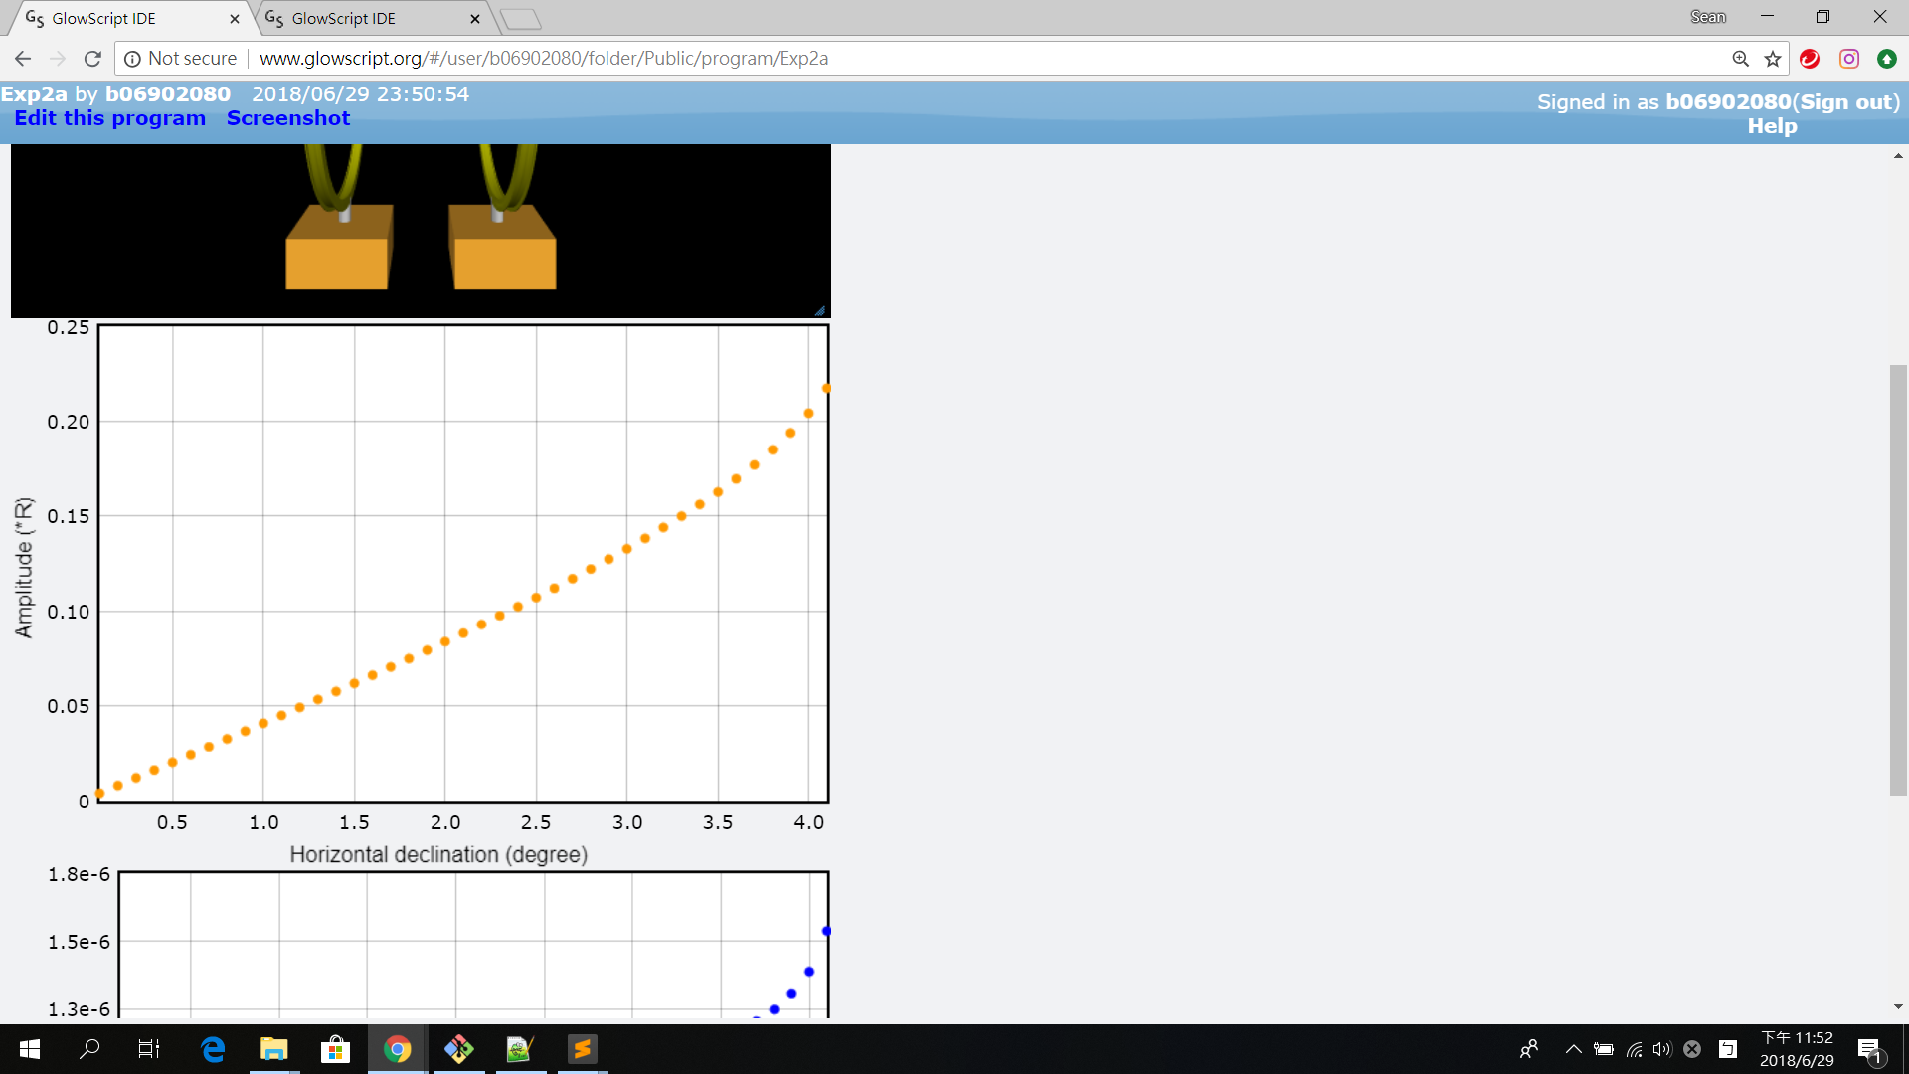
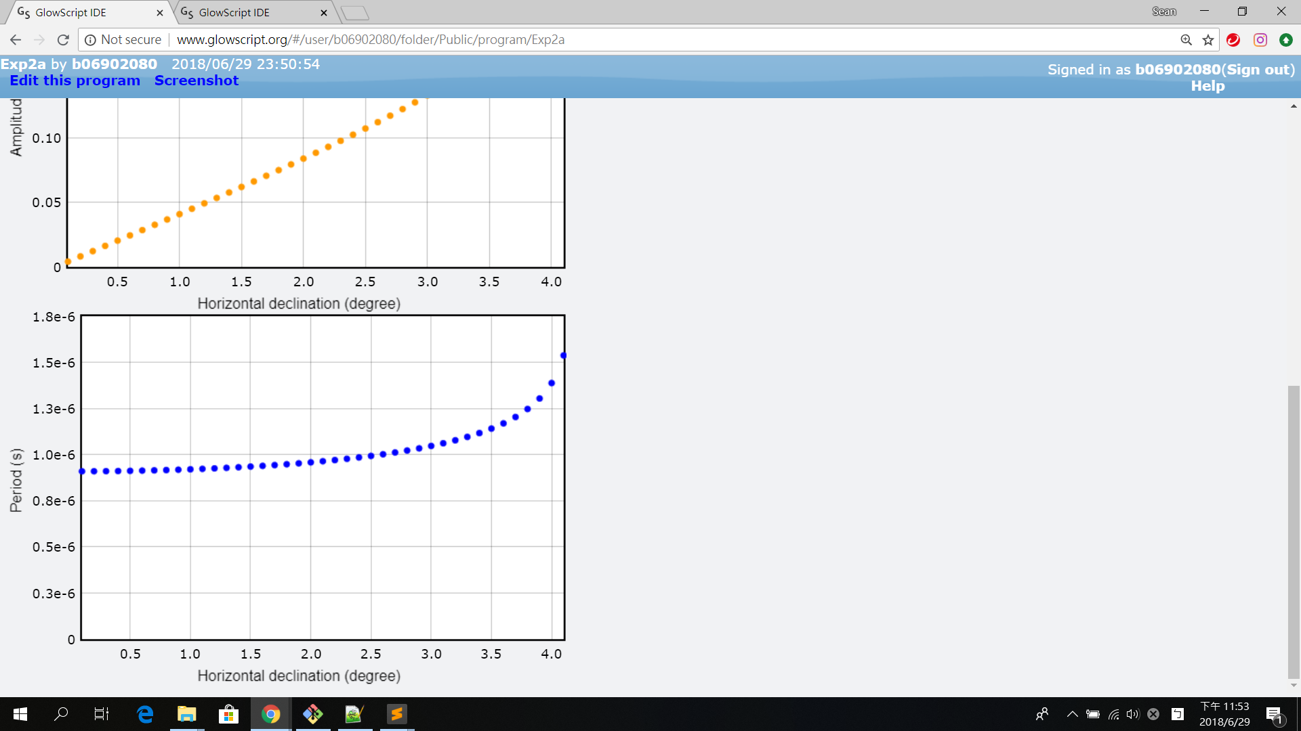
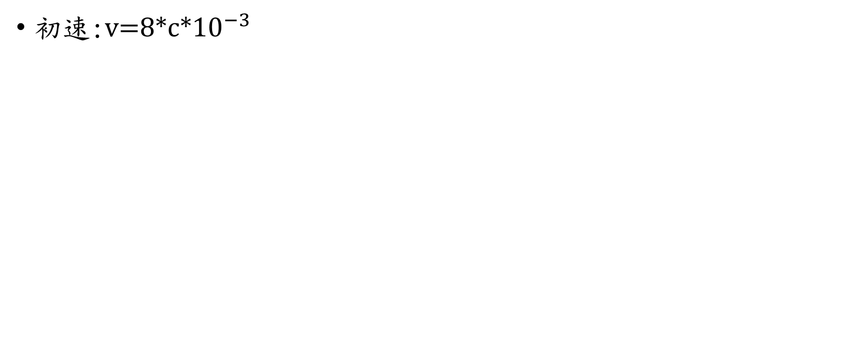
實驗二 射入偏角大小對週期及振幅的影響
初速:v=8*c*${10}^{−3}$
入射偏角與振幅的關係 入射偏角與週期的關係

Slide 22
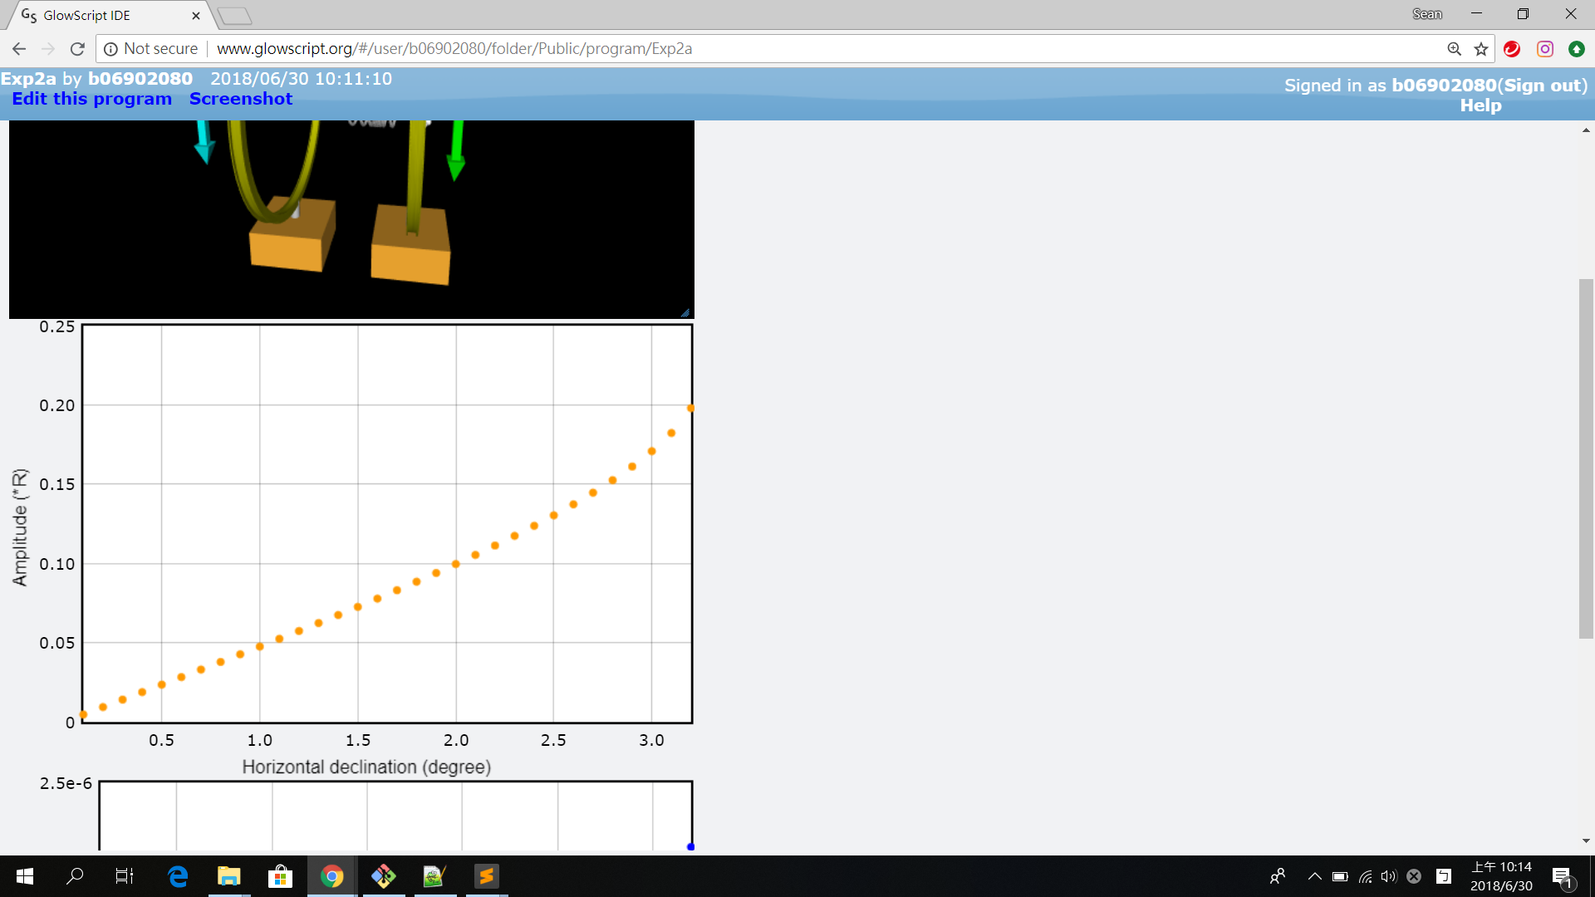

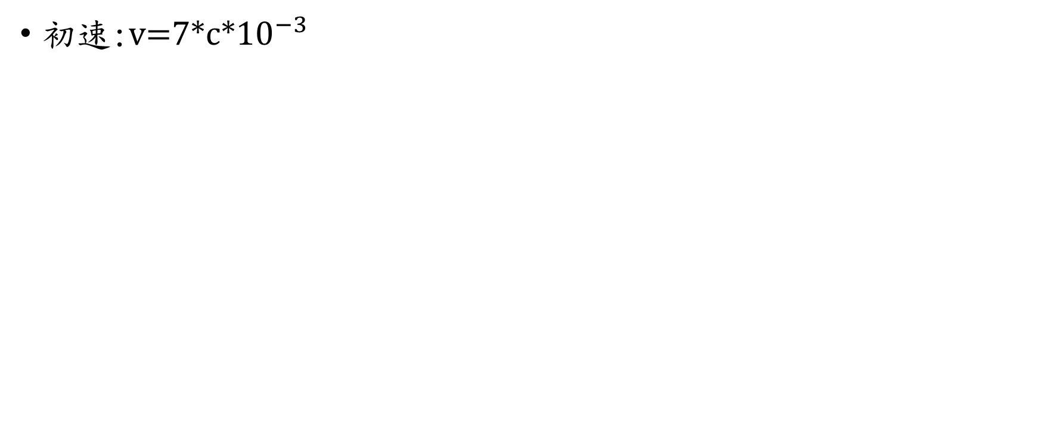
實驗二 射入偏角大小對週期及振幅的影響
初速:v=7*c*${10}^{−3}$
入射偏角與振幅的關係 入射偏角與週期的關係

Slide 23
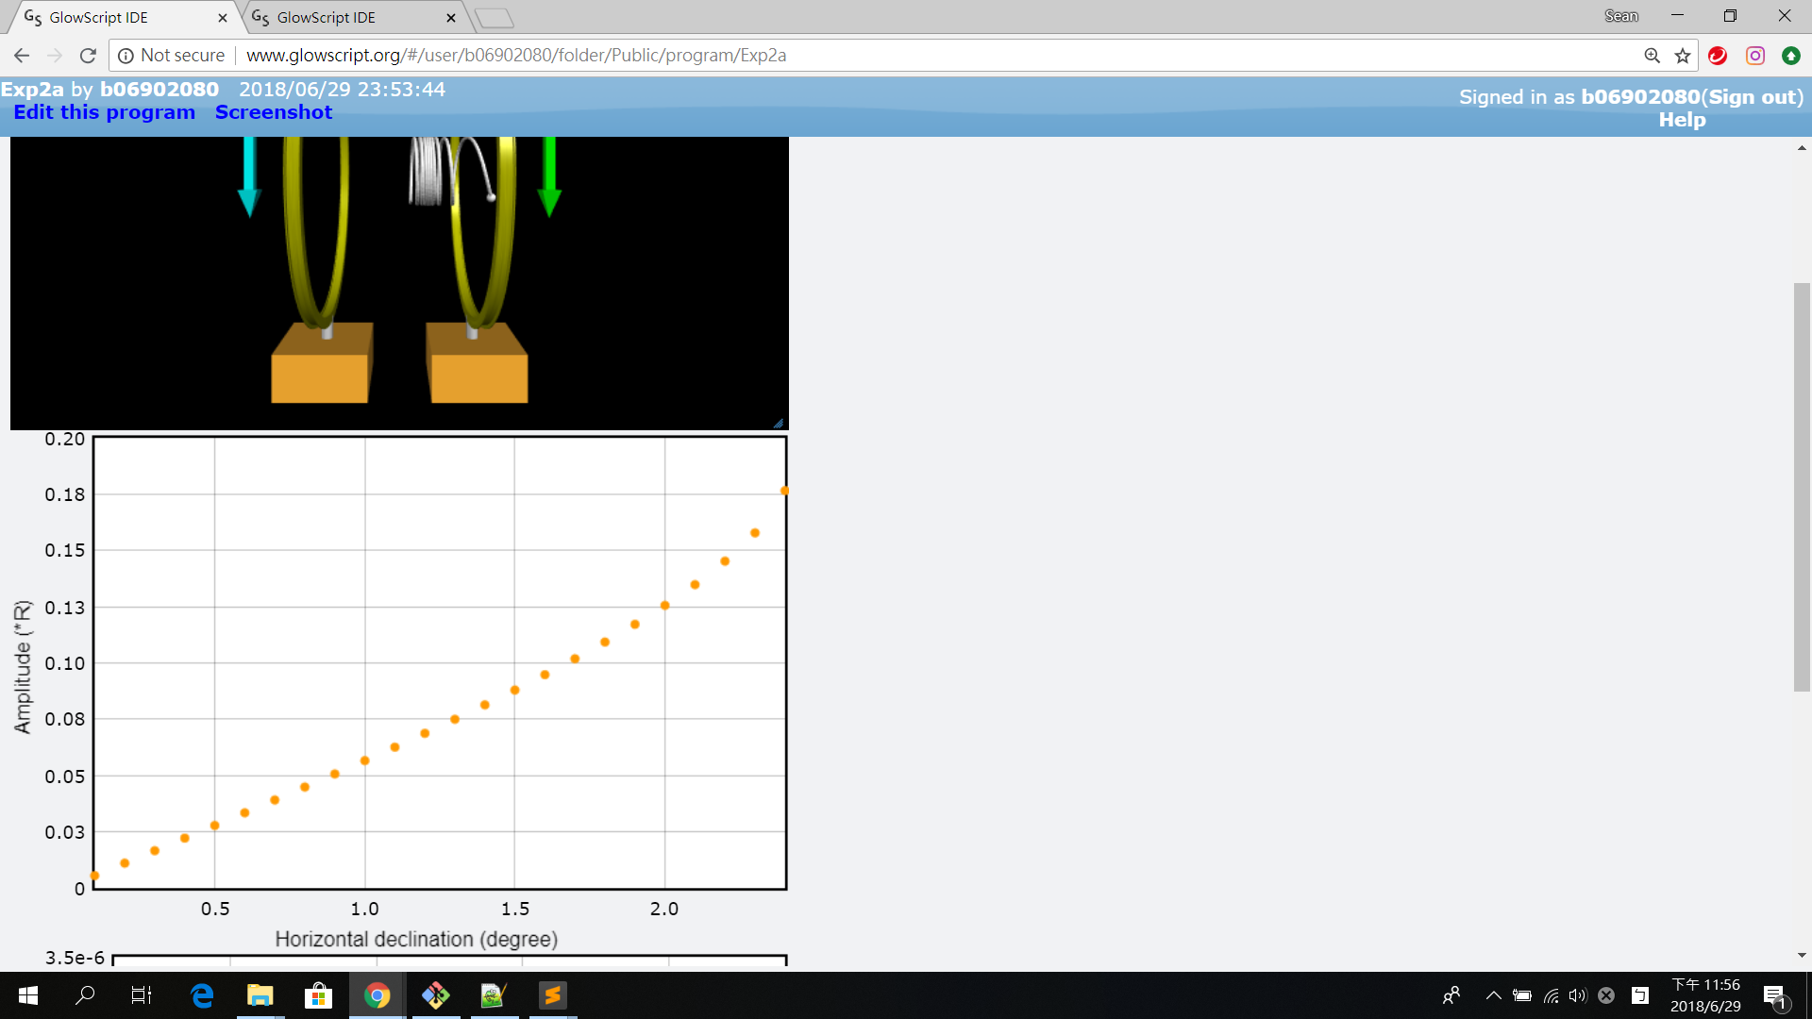
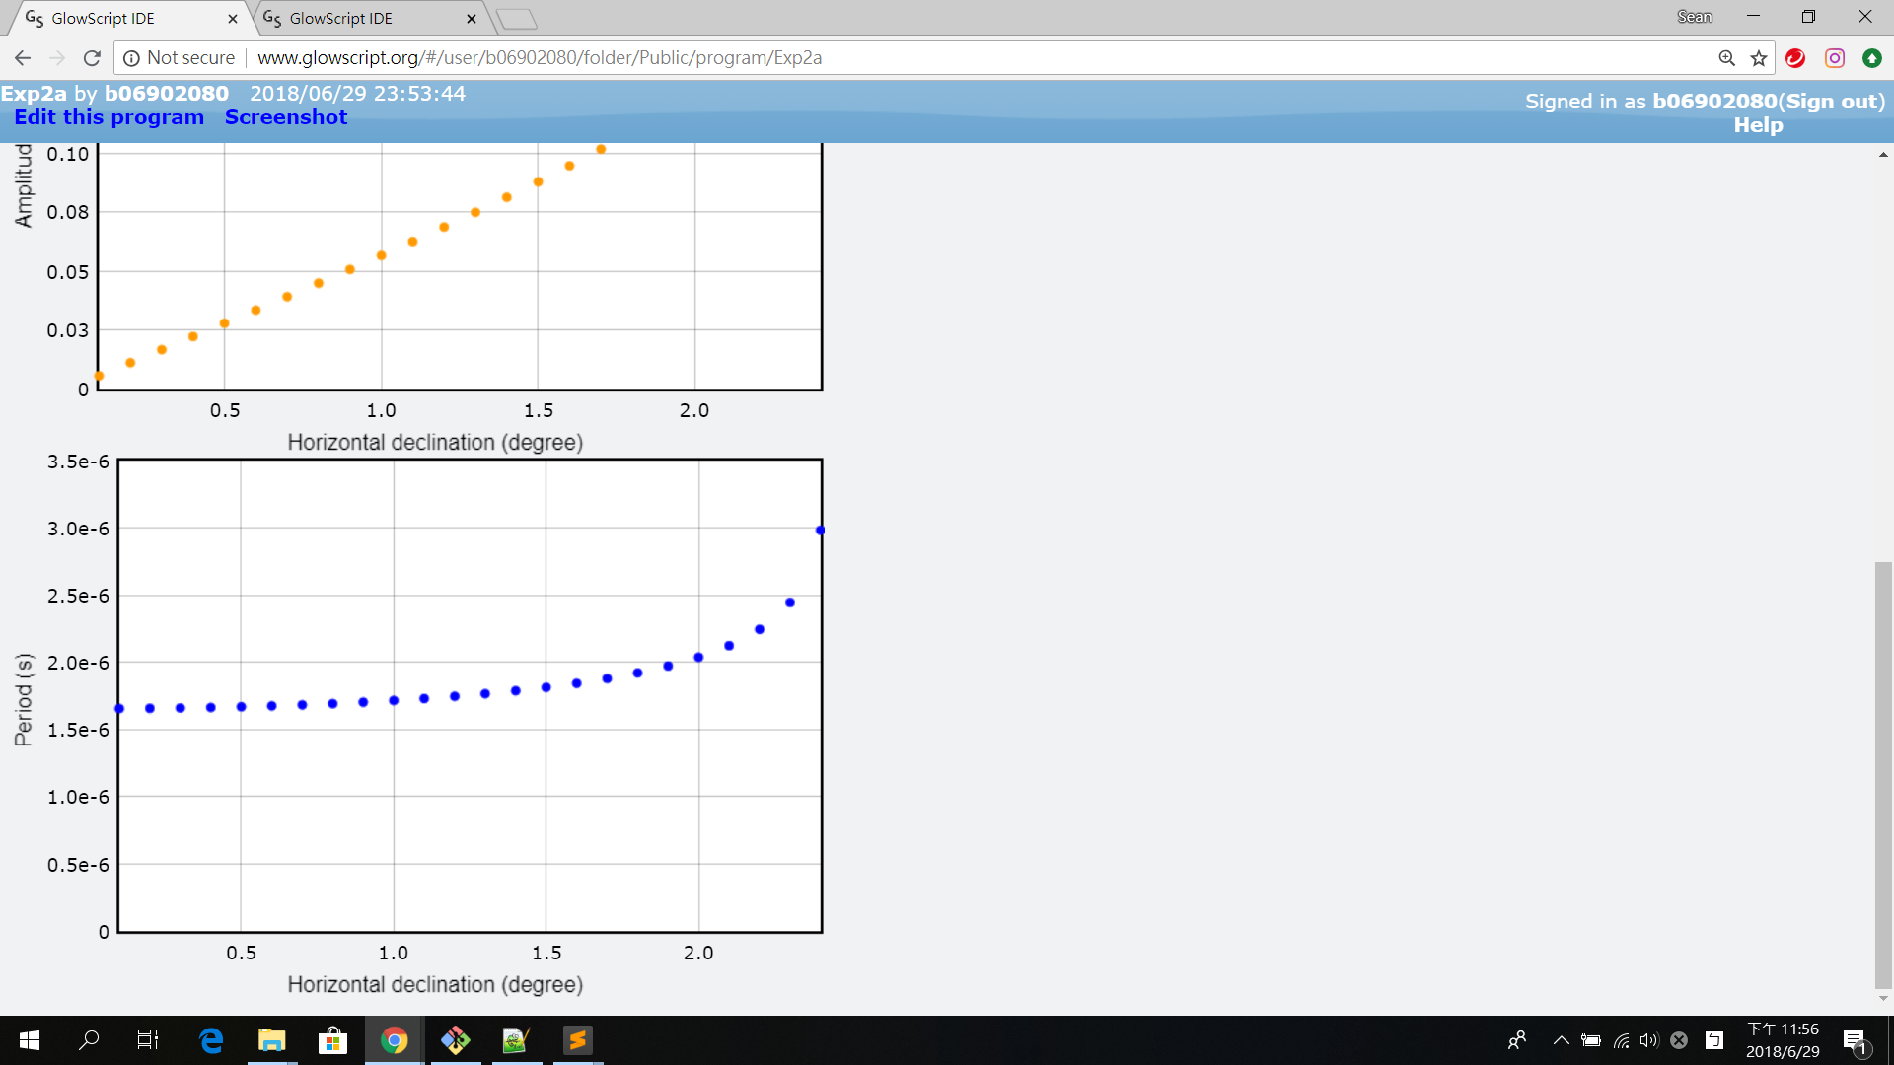
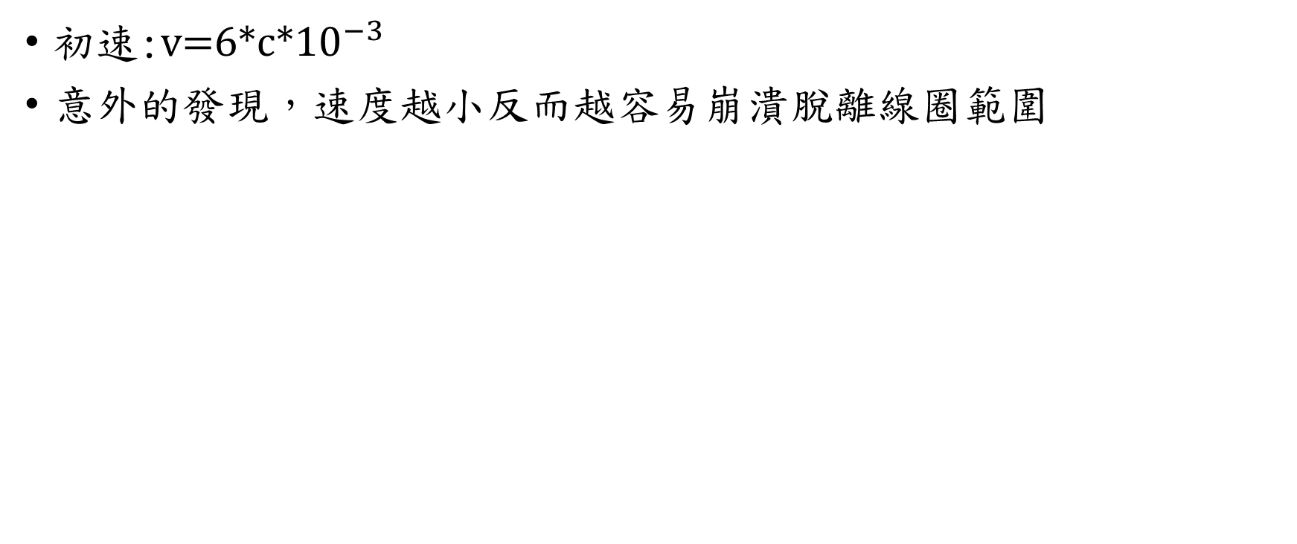
實驗二 射入偏角大小對週期及振幅的影響
初速:v=6*c*${10}^{−3}$
意外的發現，速度越小反而越容易崩潰脫離線圈範圍
入射偏角與振幅的關係 入射偏角與週期的關係

Slide 24
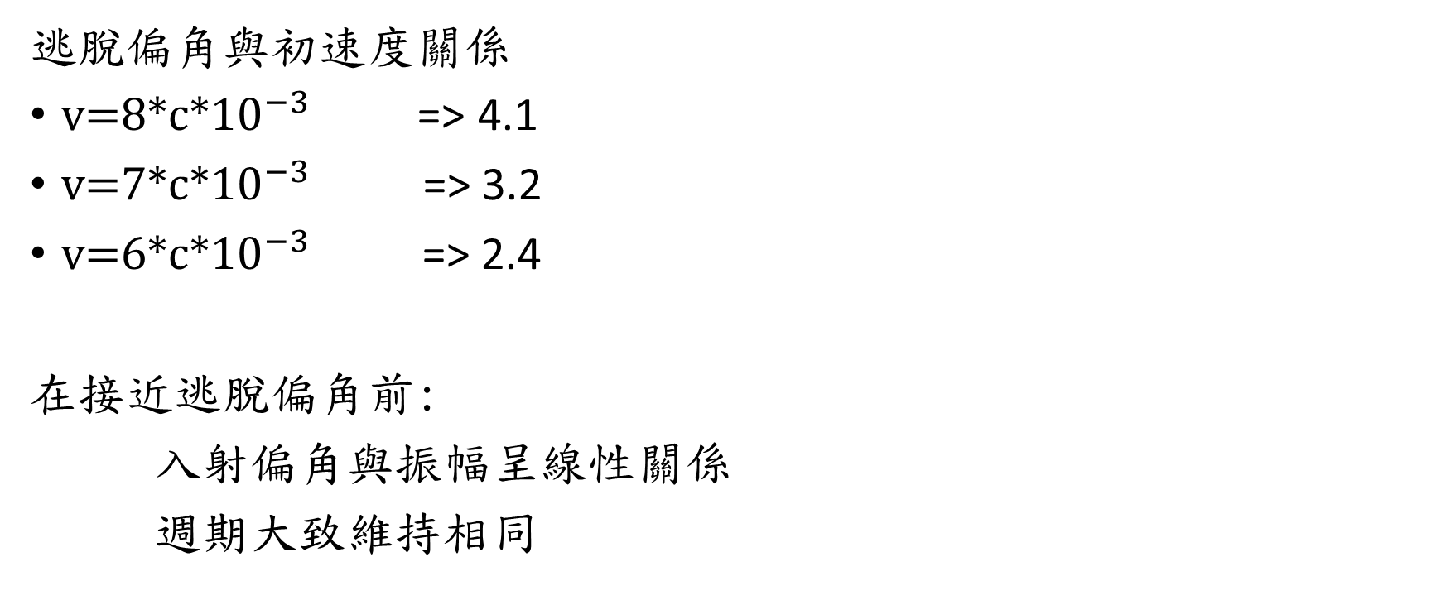
實驗二 射入偏角大小對週期及振幅的影響
逃脫偏角與初速度關係
v=8*c*${10}^{−3}$=> 4.1
v=7*c*${10}^{−3}$ => 3.2
v=6*c*${10}^{−3}$ => 2.4
在接近逃脫偏角前:
入射偏角與振幅呈線性關係
週期大致維持相同

Slide 25
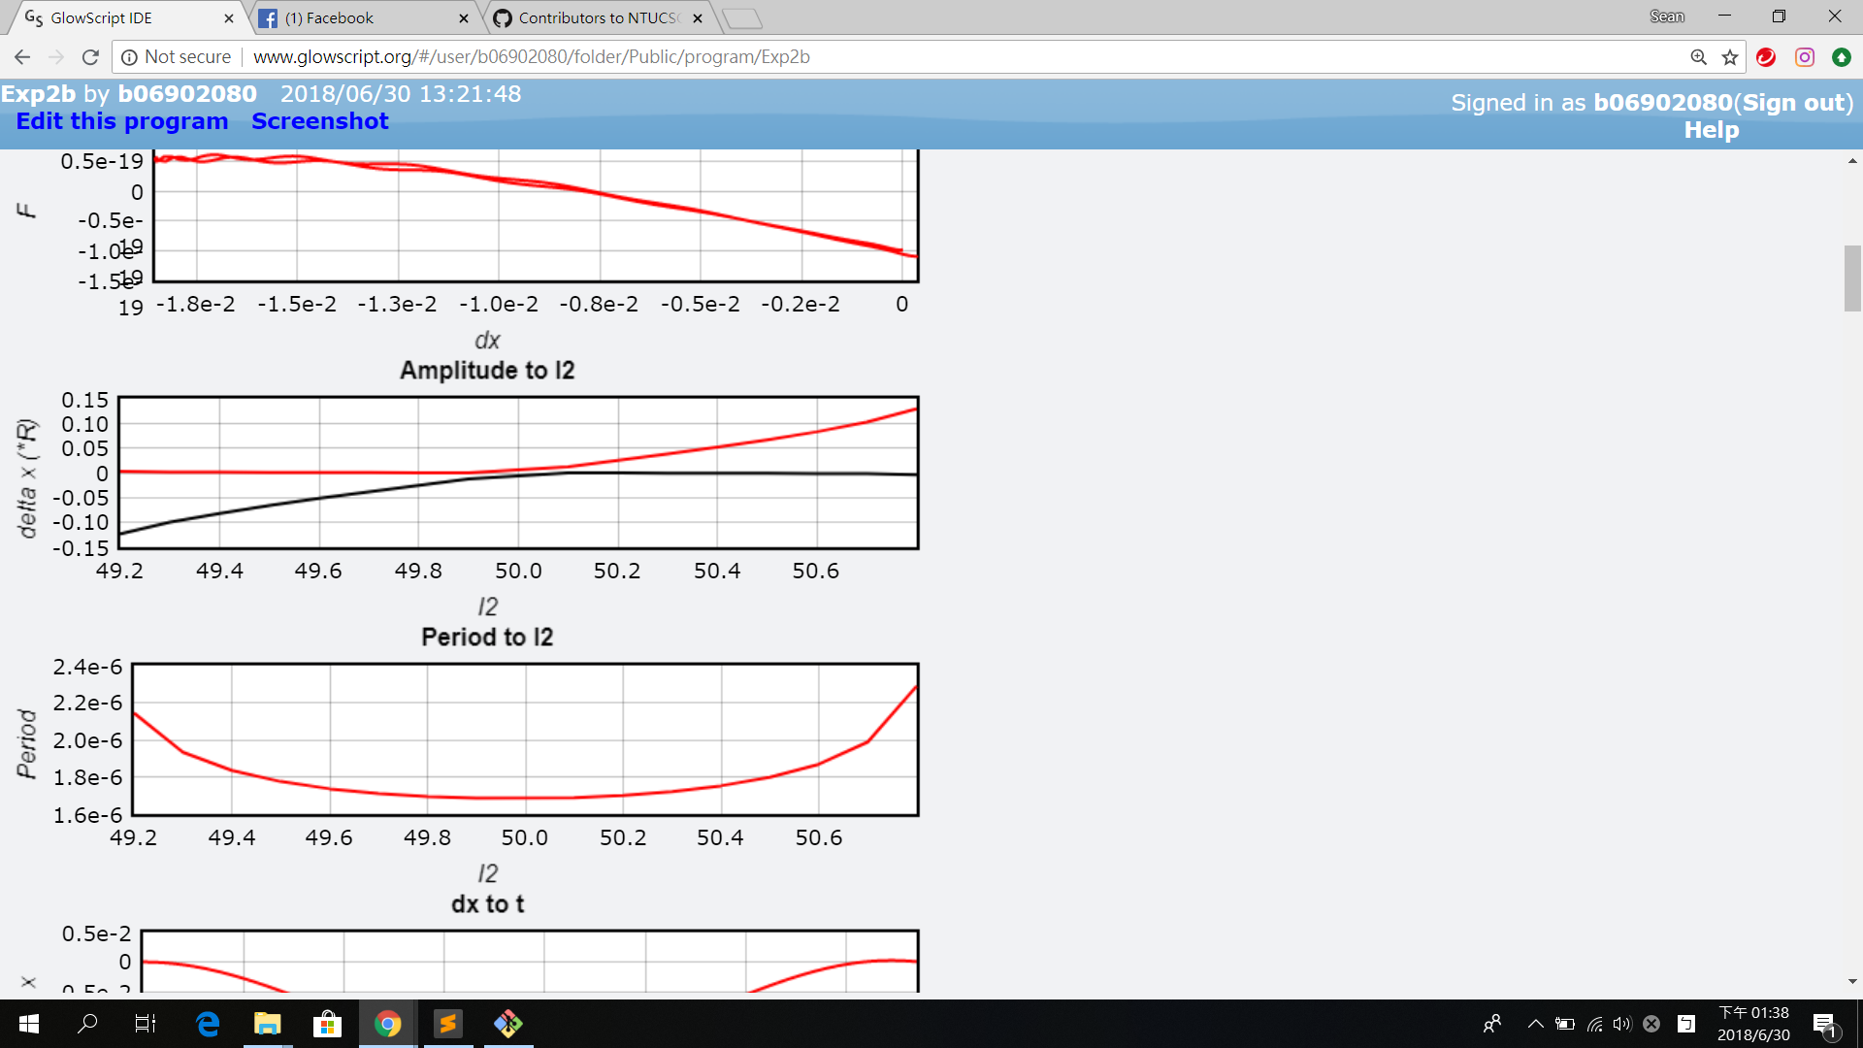
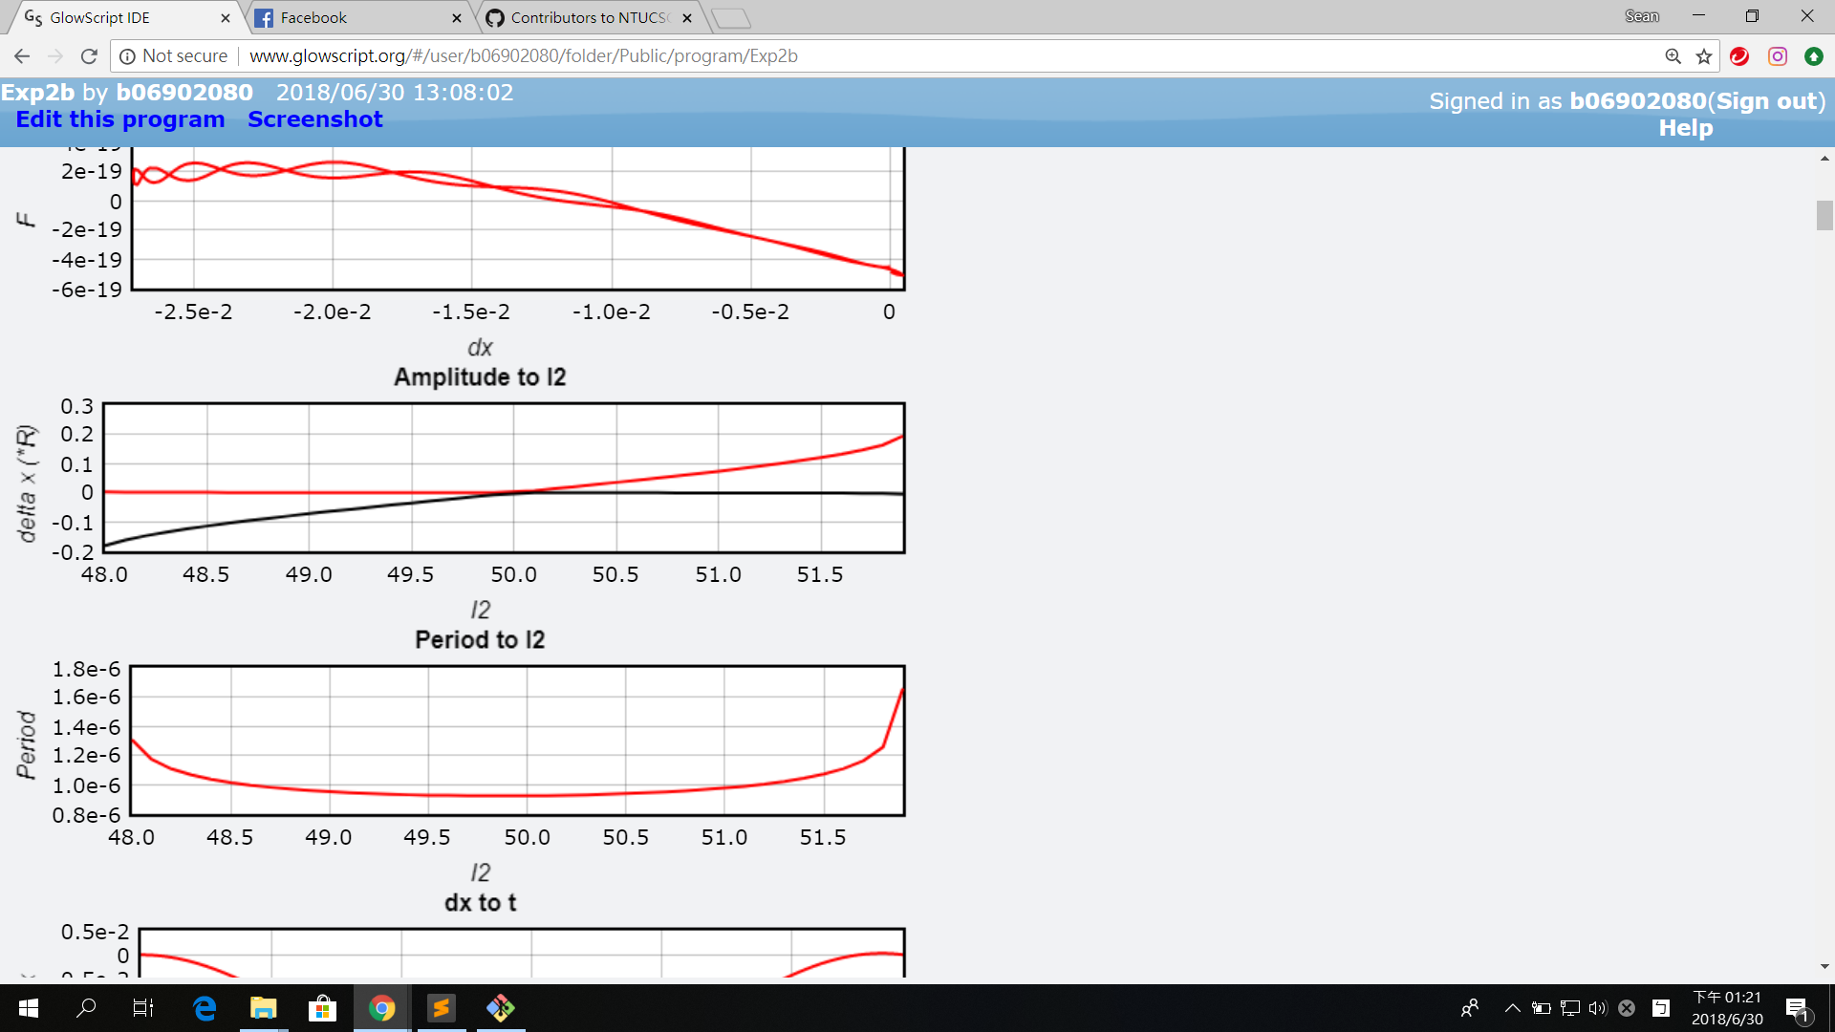
實驗二 線圈電流差對週期及振幅的影響
逃脫電流差:$±0.8$A 逃脫電流差:$±2.0$A
v=6*c*${10}^{−3}$ I1(+x側)=50A
v=8*c*${10}^{−3}$ I1(+x側)=50A

Slide 26
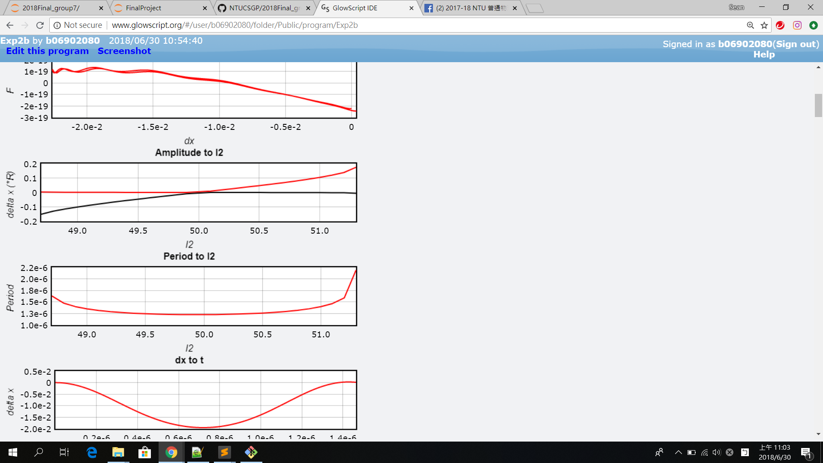

實驗二 線圈電流差對週期及振幅的影響
在接近逃脫電流差前:
電流差與振幅呈線性關係
週期大致維持相同
初速度愈快，逃脫電流差越大
逃脫電流差:$±$1.3A
v=7*c*${10}^{−3}$ I1(+x側)=50A

Slide 27
附錄
參考資料
http://www.phys.nthu.edu.tw/~gplab/file/18%20Helmholtz%20Coils/Magnetic%20fields%20of%20Helmholtz%20Coil.pdf
http://physics.kuas.edu.tw/CKE_Files/1603221509033263.pdf
圖片來源
http://www.nuanju.net/haimuhuozi/亥姆霍兹线圈.html
http://chiuphysics.cgu.edu.tw/yun-ju/cguweb/phyexp/Exp401emExp/Exp401Home.htm

Slide 28
THANK YOU

